Slide 1

Концепция нового поколения систем верхнего уровня АСУ ТП АЭС
Доклад на семинаре-совещании «СВБУ - прошлое, настоящее и будущее»
http://nics.sicpro.org
Докладчик д.т.н. Полетыкин А.Г.
Москва, ИПУ РАН, 21 марта 2017

Slide 2

Обозначения
СВБУ-1 – системы верхнего блочного уровня АСУ ТП АЭС 1-го поколения (проект АЭП-ИПУ 1996 г. для АЭС «Бушер» тиражированный (с добавками) на все новые российские АЭС с реактором ВВЭР)
СВБУ-2 – новое поколение – понятие вводится ИПУ РАН в 2017 г. – предмет доклада

Slide 3

Причина (угроза)
Моральное устаревание СВБУ-1
Перспектива отставания от Индии, Ирана, Европы
Отказ от продукции РФ

Slide 4
Реакция науки (ИПУ РАН)
Критический анализ опыта
Учет новых требований
Анализ достижений/тенденций/вызовов в науке и технике
Подготовка концепций – СВБУ-2

Slide 5

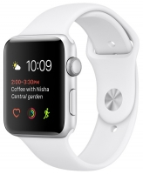
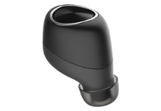


Анализ опыта: ЧМИ
Длинный ряд дисплеев на пульте операторов-технологов
Дефицит информации у НСБ
Неудобство работы с диагностикой от АСУ ТП (АРМ не на БПУ)
Интерференция от звуковых сигналов
Большое количество сигнализации, в т.ч. отказавшей
Дисплеи большого формата
Предоставление на БПУ всей информации для НСБ, включая АСУ ТП
Контактные устройства
Временное понижение важности сигнализации.

Slide 6
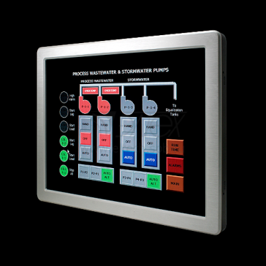
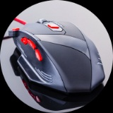
Анализ опыта: по эксплуатации ПТК
Сложная конструкция приборных стоек – источник «рукотворных» отказов
Единая вычислительная сеть (единый сегмент) – сложность контроля нештатных подключений
Неудобство (опасности) внесения изменений ПО через внешние носители
Большое число эксплуатирующего персонала.
Моноблоки, беспроводные устройства ввода
Сегментирование,
Диоды данных
Подключение системы подготовки данных через сеть
Сокращение до одного
сменного инженера

Slide 7
Анализ опыта: кибербезопасность
Анализ угроз (по специальной методике ИПУ) показал недостаточную защищенность от разгильдяев и злоумышленников внутри и вне АЭС :
через компоненты,
расходные материалы,
подмену электронных писем и др.
Наиболее опасные атаки: массовый целенаправленный поток ложных команд управления.
Киберустойчивость
+управление рисками

Slide 8
Анализ опыта: сопровождение
Модернизация через 10 лет.
Тех. поддержка только в виде командировок
Регламент тех. поддержки и инструментальное обеспечение не предусмотрены.
Формализованные средства электронной коммуникации:
АЭС – АЭП-Поставщики
Инструментальное обеспечение: суперкомпьютерная модель

Slide 9

Учет новых требований
ГОСТ Р ИСО 11064-6-2013:
Следует использовать различные частоты и уровни громкости для дифференцирования звуковых предупредительных сигналов по степени важности и источникам тревоги.
В СВБУ-2 предлагается звуковую сигнализацию дополнить голосовым сообщением, дифференцированным с нужной степенью детализации.
ГОСТ Р МЭК 61772–2011
ГОСТ Р МЭК 62241–2012
IEC 60964

Slide 10
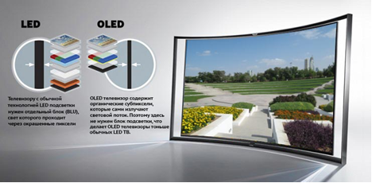
Текущее состояние и прогноз развития вычислительной техники для АСУ ТП
Дисплеи широкого формата и высокого разрешения:
до 85'‘ с UHD (4К) - разрешением 3840*2180
Достаточно одного дисплея 44'‘ на один АРМ

Slide 11
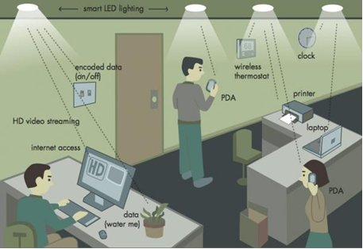

Текущее состояние и прогноз развития вычислительной техники для АСУ ТП
Интернет, беспроводные технологии и мобильные устройства
Li-Fi
WiFi
NFC
Технологии оказали качественное влияние на поведенческую культуру людей.
Доступ к информации «здесь и сейчас» - основное эргономическое требование.
Предлагается оснастить оперативный персонал мобильными устройствами и для связи с АСУ, персоналом АЭС и выхода в Интернет.
Это позволит качественно повысить информационную оснащенность работников, повысить контроль за их состоянием и исполнением ими обязанностей.

Slide 12
Текущее состояние и прогноз развития вычислительной техники для АСУ ТП
Текущее состояние и прогноз развития вычислительной техники для АСУ ТП
Люди, оснащенные контактными устройствами, могут включаться в качестве объектов в автоматизированные системы управления.
В СВБУ-2 предлагается оснастить оперативный персонал контактными устройствами и
ввести новые задачи:
Контроль состава, физического состояния и местоположения оперативного персонала АЭС,
Диагностика состояния персонала по медицинским показателям: пульс, давление, физическая активность.
Пассивное информирование персонала АЭС: вибрация, звук, голос,
Активное (с квитирование) информирование персонала по месту нахождения,
Голосовое управление видеокадрами

Slide 13
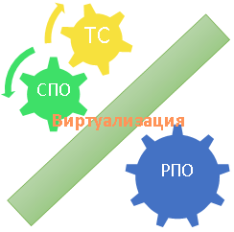
Текущее состояние и прогноз развития вычислительной техники для АСУ ТП
Виртуализация
Радикальное решение проблем с совместимостью ПО
Стабильность среды РПО
В СВБУ-2 предлагается включать:
Операционную систему (цикл жизни 10 лет)
Среду виртуализации (цикл жизни 30 лет)

Slide 14
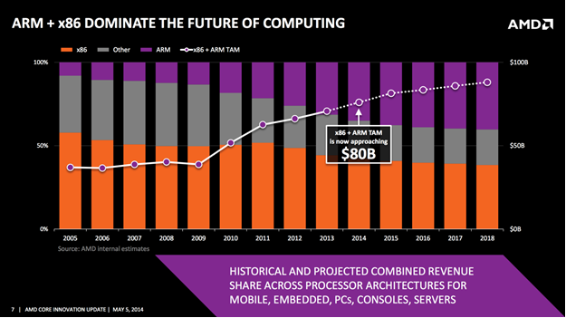
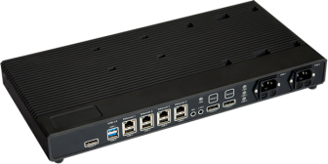
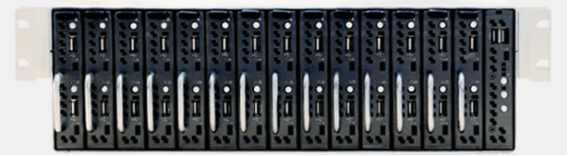
Текущее состояние и прогноз развития вычислительной техники для АСУ ТП
Вычислительные средства
Тренд вытеснения архитектурной платформы х86 архитектурой ARM.
Значительное уменьшение массогабаритных характеристик, количества механических контактных соединений, тепловыделения, повышение надежности и помехоустойчивости основаны на технологиях SiP (System-in-Package, «система-в-упаковке») и SoC (System-on-Chip, «система-в-чипе»)
Эволюция конструкции серверов основана на модульном принципе, называемые Blade-серверами, или серверами-лезвиями (blade — лезвие).
В СВБУ-2 предлагается применять SiP,SoC и blade

Slide 15

Текущее состояние и прогноз развития вычислительной техники для АСУ ТП
Информационная поддержка
Поисковые системы
Системы логистики и планирования
Социальные сети
Виртуальная реальность
Качественное моделирование для поиска причин неисправностей (объяснение сигнализации),
Помощь в составлении планов оперативных работ,
Навигатор и составитель маршрутов для перемещений по станционным помещениям и поиску оборудования и материалов
Обеспечение многосторонней мультимедийной связи (тексты, фото, речь, видео, видеокадры, архив) между персоналом АЭС и сторонних организаций.
Виртуальные пульты
ВиВ

Slide 16
Автоматизированные системы управления
Текущее состояние и прогноз развития вычислительной техники для АСУ ТП
Глобальная тенденция: Включение людей в автоматические системы управления как объектов – «роботы управляют людьми»
Первый шаг - новые задачи СВБУ-2
Контроль состава, физического состояния и местоположения оперативного персонала АЭС,
Диагностика состояния персонала по медицинским показателям: пульс, давление, физическая активность.

Slide 17
Киберпреступления
В
Ы
З
О
В
ы
Целью является нанесение вреда объекту управления,
Комплексно используются уязвимости в технологическом процессе, системе охраны и информационной безопасности,
Явно уличить виновных невозможно,
Орудия применяются однократно, после чего утрачивают разрушительную силу.
При проектировании: Киберустойчивость
При ПНР и эксплуатации:
Оценка и управление рисками – КАЛЬКИБЕР, Omole

Slide 18
Киберустойчивость
Исключить «человеческий фактор»:
  Неразборные монобоблоки,
  Самопрограммирование:
Исключить влияние из внешних систем:
  «Выделение защищенного ядра»
  Фильтры информации,
  Диоды данных
Борьба с разгильдяями и вредителями:
  Контроль за персоналом: перемещений и др.

Slide 19

Оценка и управление рисками
КАЛЬКИБЕР
Omole

Slide 20
Изменение ментальности
В
Ы
З
О
В
ы
Новый способ мышления «человека информатизированного» - современный и эффективный:
1. Производит запрос к поисковой системе (Google, Yandex или др.),
2. Если ответ не позволяет решить проблему, то он обращается к социальным сетям, размещая текстовые описания наряду с аудио и видеоинформацией.
3. Если и это не помогает, то человек пытается разобраться сам, привлекая информацию из таких источников, как Википедия, электронные инструкции и мануалы, размещенные в сети и т.п.
4. Если самостоятельно решить проблему не получается, то прибегают к традиционным способам (звонки в сервисные центры, вызов специалистов, эвакуация и т.п.), используя при этом все возможности Интернет.
Производственные поисковые системы с управлением при помощи текстов на естественном языке, голосом,
Системы интерсубъектного аудита, поддерживающие работу целевых виртуальных экспертных групп (через Интернет),
Экспертные систем для решения различных задач,
Банки данных и знаний по тематике производства и др.

Slide 21
Фундаментальные ограничения вычислительной техники (законы природы)
В
Ы
З
О
В
ы
Программы для компьютеров современной архитектуры, всегда будут:
иметь ошибки
уязвимы для кибератак
Сегментация СВБУ-2 на зоны по степени риска от отказов и кибератак,
Однонаправленная передача между зонами.

Slide 22
Структура СВБУ

Slide 23
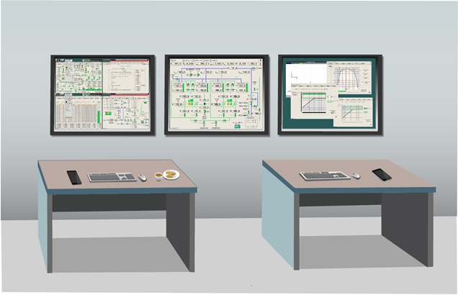
Рабочие места операторов технологов РО, ТО, НСБ на БПУ/РПУ/ЦТП.

Slide 24
Вычислительная сеть
Основная (технологическая) ЛВС, аналогичная по структуре СВБУ-1: дублированная оптоволоконная сеть с высокими показателями производительности, надежности и защищенности, и низкими задержками прохождения информации (доли секунды),
Служебная ЛВС для подсоединения мобильных, персональных и контактных устройств в помещениях АЭС: множество сегментов беспроводной сети, подключенных к СВБУ.

Slide 25
Виртуальные логические каналы
внутри ЛВС АЭС для работы со службами АЭС,
в Интернет для работы с внешними организациями,
в телефонной сети со смартфонами персонала АЭС.

Slide 26
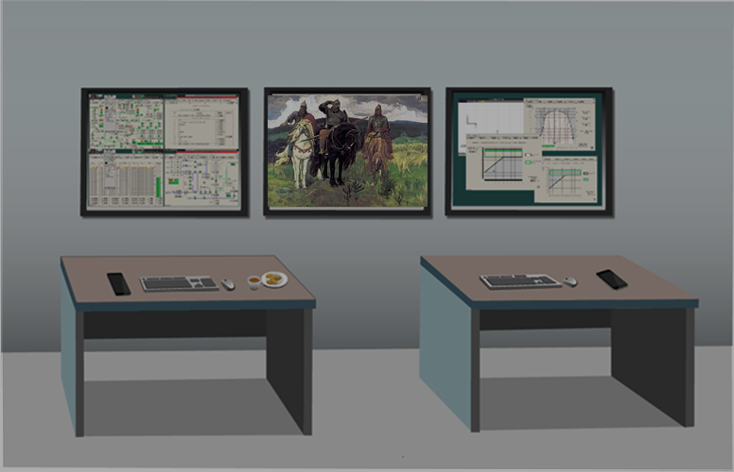

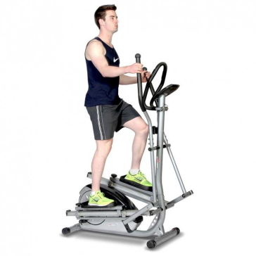



Работа оператора в спокойных условиях
Пользуется своими устройствами ввода, планшетом
Сидит или перемещается по БПУ
На ЭКП выводит приятную картинку: пейзаж, натюрморт, портрет начальника
Через каждые 40
минут часы просят
его пройтись или размяться, проверяют пульс
Пьет чай, ест пирожные, ставит стакан на пульт

Slide 27






Реакция оператора на сигнализацию
Звуковой
сигнал
Краткое
наименование
Квитирование
Вызов
прослушивания
Речевой
комментарий
Команда
«покажи»

Slide 28
Контроль персонала
Иванов | К.815 | 12-30 | 14-30 | ТО СВПЭ | В работе | Здоров
Петров | ZE711 | 16-00 | 18-10 | Обход | Свободен | Пульс 130 Давление 60-90

Slide 29

Пользователи
Основная ЛВС: Операторы
Вспомогательная ЛВС:
ремонтный персонал,
вспомогательный персонал
ЛВС АЭС:
Персонал служб АЭС,
Руководство АЭС
Интернет:
Сотрудники служб надзорных органов,
Сотрудники организаций,
осуществляющих техническую поддержку.

Slide 30
Дополнительные информационные функции
(1.) Контроль состава, физического состояния и местоположения оперативного персонала АЭС,
(2.) Функции системы подготовки данных (внесение изменений в ПО),
(3.) Обеспечение информацией служб АЭС,
(4.) Пассивное информирование персонала АЭС: вибрация, звук, голос
(5.) Активное (с квитирование) информирование персонала по месту нахождения,
(6.) Выдача данных по запросам со стороны внешних организаций,
(7.) Отображение информации и ведение диалога в части интеллектуальной поддержки.

Slide 31
Дополнительные управляющие функции
(1.) Голосовое управление видеокадрами,
(2.) Выдача распоряжений персоналу АЭС,
(3.) Выполнение команд по блокированию и восстановлению оборудования СВБУ при наличии подозрений о кибератаках,
(4.) Автоматическое блокирование оборудования СВБУ при наличии признаков кибератак.

Slide 32
Дополнительная диагностическая функция
Диагностика состояния персонала по медицинским показателям: пульс, давление, физическая активность.

Slide 33
Дополнительные вспомогательные функции
(1.) Качественное моделирование для поиска причин неисправностей (объяснение сигнализации),
(2.) Советы в части оптимизации ТЭП,
(3.) Помощь в составлении планов оперативных работ,
(4.) Навигатор и составитель маршрутов для перемещений по станционным помещениям и поиску оборудования и материалов,
(5.) Оценка и советы по управлению рисками в части:
o ТЭП,
o Технологической безопасности (функций безопасности),
o Кибербезопасности.

Slide 34
Коренные отличия СВБУ-2 от СВБУ-1
Позволяет управлять не только механизмами но и людьми
Охватывает всех вовлеченных специалистов внутри и вне АЭС
Усиленная управляемая киберзащита
Является само эволюционирующей во времени системой (перманентная модернизация)
Привычный ЧМИ: беспроводные сети, Интернет,
смартфоны, планшеты, контактные устройства, поисковые системы, эл. почта, чат, социальные сети и …

Slide 35
Заключение
В докладе представлены основные положения Концепции СВБУ-2
Мы рассматриваем ее как начало (!) процесса формирования нового видения СВБУ и АСУ ТП АЭС в целом
Приглашаем к работе всех специалистов из РФ и других стран, включая потенциальных заказчиков АЭС.
Текст концепции и презентация размещены на http://nics.sicpro.org – скачивайте и знакомьтесь
Комментарии присылайте по адресу ipu31@mail.ru с пометкой «СВБУ-2».

Slide 36
План дальнейшей работы:
Организаторы по желанию адресатов выкладывают материалы на сайт и информируют о них зарегистрированных участников совещания-конференции.
Организаторы проводят адресные презентации для российских и зарубежных организаций
В сентябре 2017 г. планируется новое мероприятие с широким участием всех желающих с докладами, выступлениями, демонстрациями и т.п.
Концепция и ее перевод на английский язык (возможно фарси) будет опубликована в виде книги, доступной широкой общественности.

Slide 37
Спасибо за внимание.
Вопросы?

